Slide 1

O‘ZBEKISTON RESPUBLIKASI
MAKTABGACHA TAʼLIM VAZIRLIGI
“Ilm yo‘li” variativ dasturi va unga kiritilgan yangiliklar

Slide 2

“Ilm yo‘li”variativ dasturini qayta ko‘rib chiqish uchun quyidagi omillar asos bo‘ldi:
“Maktabgacha ta’lim va tarbiya to‘g‘risida”gi O‘zbekiston Respublikasi Qonunining qabul qilinishi va unda belgilab berilgan maktabgacha ta’lim va tarbiyaning asosiy tamoyillari, shuningdek, maktabgacha ta’limda davlat siyosatining asosiy yo‘nalishlari;
dasturning birinchi nashrini qo‘llashda orttirilgan tajriba va uning tahlili;
2021-yilda respublikamizning barcha hududlarida maktabgacha ta'lim boshqaruv organlari mutaxassislari, MTTning davlat, nodavlat va muqobil shakllari pedagoglari va metodistlari o‘rtasida o‘tkazilgan manzilli milliy so‘rov natijasida aniqlangan fikr va takliflarining inobatga olinganligi;
maktabgacha ta’lim dasturlarini yaratish bo‘yicha o‘tgan yillar davomida to‘plangan xalqaro tajriba.

Slide 3
“Ilm yo‘li” variativ dasturining jihatlari
2021-2022 –o`quv yilida Maktabgacha ta’lim tashkilotlari faoliyatini muvofiqlashtirish va tahlil bo`limi asosiy vazifalari
01
ta'lim-tarbiya jarayonini tashkil etish tamoyillari dasturning shaxsga yo‘naltirilganligi;
kompetensiyaga yo‘naltirilgan o‘quv dasturlarini yaratish bo‘yicha ilg‘or xalqaro tajribani hisobga olgan holda bolaning tayanch kompetensiyalari ochib berildi va to‘ldirildi
rivojlanish markazlarida tashkil etilgan bolalarning faoliyati loyiha mavzusi bilan to‘ldirildi; namunaviy kun tartibi, o‘quv rejasi, kundalik mavzuli rejalashtirish, ta’lim va tarbiya jarayoni faoliyati jadvali va va bolalarning rivojlanish xaritasi (kuzatish va baholash) kiritildi
02
dasturning inklyuziv xususiyati MTTning alohida ehtiyojli har bir bolaning alohida ta'lim ehtiyojlari va individual xususiyatlarini hisobga olgan holda ta’limda qo‘shimcha yordam ko‘rsatish majburiyatlari bilan mustahkamlandi
03
ota-onalar va mahalliy hamjamiyat hamkorlik yangilangan shaklda taklif etildi, boshlang‘ich ta’lim bilan uzviylikni ta’minlash; ta’lim va tarbiya jarayonini tashkil etish tamoyillari bolalarning qiziqishlariga ko‘ra, mustaqil faoliyatlarini amalga oshirish imkoniyatlarini ta'minlashda ta’lim muhiti imkoniyatlarini kengaytirishga qaratilgan rivojlantiruvchi muhit to‘g‘risidagi ma'lumotlar bilan to‘ldirildi
04

Slide 4
“Ilm yo‘li” variativ dasturi quyidagi o‘quv muassasalarida qo‘llaniladi
DMTT, NMTT, DXSHMTT,
KTIDMTT
OTM, KHK, PTM
PXQTMOI

Slide 5
Dasturning maqsad, vazifa va tamoyillari
2021-2022 –o`quv yilida Maktabgacha ta’lim tashkilotlari faoliyatini muvofiqlashtirish va tahlil bo`limi asosiy vazifalari
Maktabga tayyorlash uchun teng imkoniyatlarni vujudga keltirish;
6-7 yoshli bolalar uchun mo‘ljallangan majburiy boshlang‘ich taʼlimga bir yillik tayyorlash guruhlar bolalarini to‘liq kunli maktabgacha taʼlim tashkilotiga berish imkoniyatiga ega bo‘lmagan yoki muayyan sabablarga ko‘ra, bunga intilmaydigan ota-onalarning talab-ehtiyojlarini qondirishi kerak;
01
02
6-7 yoshli bolalar uchun mo‘ljallangan majburiy boshlang‘ich taʼlimga bir yillik tayyorlash guruhlar maktabgacha taʼlimga qo‘yiladigan Davlat talablariga muvofiq, 5 muhim sohada bolalarning har tomonlama rivojlanishini taʼminlashi zarur;
bolalarning maktabga umumiy psixologik tayyorgarligi va boshlang'ich ta'limga o'tishdagi muammolarni bartaraf etish muhitini yaratish.
03

Slide 6
6 yoshdan 7 yoshgacha bolalar rivojlanishidagi o‘ziga xosliklar
Fiziologik rivojlanish
6-7 yoshli bolaning muloqoti
Shaxs rivojlanishi
Psixik jarayonlarning rivojlanishi
O‘z “Men”ini anglash

Slide 7
Maktabgacha yoshdagi bolalarning taʼlimida kompetentlilik yondashuvi
Ijtimoiy kompetensiya
Kommunikativ kompetensiya
Shaxs kompetensiyasi (“Men” konsepsiyasini yaratish)
Bilish kompetensiyasi

Slide 8


Kuzatish va baholash
Kuzatish – bu bolaning ishlayotgan yoki o‘ynayotgan paytida, uning faoliyatiga aralashmagan holda uni kuzatish jarayonidir. Pedagog bolani kuzatish orqali xatti-harakatining turi, bilim olish bo‘yicha qiziqishlari, ko‘nikmalar darajasi va rivojlanishidagi ijobiy o‘zgarishlarni aniqlaydi.
1
Hujjatlashtirish - bola faolligini kuzatish natijalarini qayd etish jarayoni.
2
Qayd etish – kuzatilayotgan faolllikni hujjatlashtirish jarayoni. Aksariyat pedagoglar bu ishni tabiiy ravishda amalga oshirsa ham, bolalarni muntazam kuzatish to‘liq maʼlumot to‘plash imkoniyatini beradi
3

Slide 9
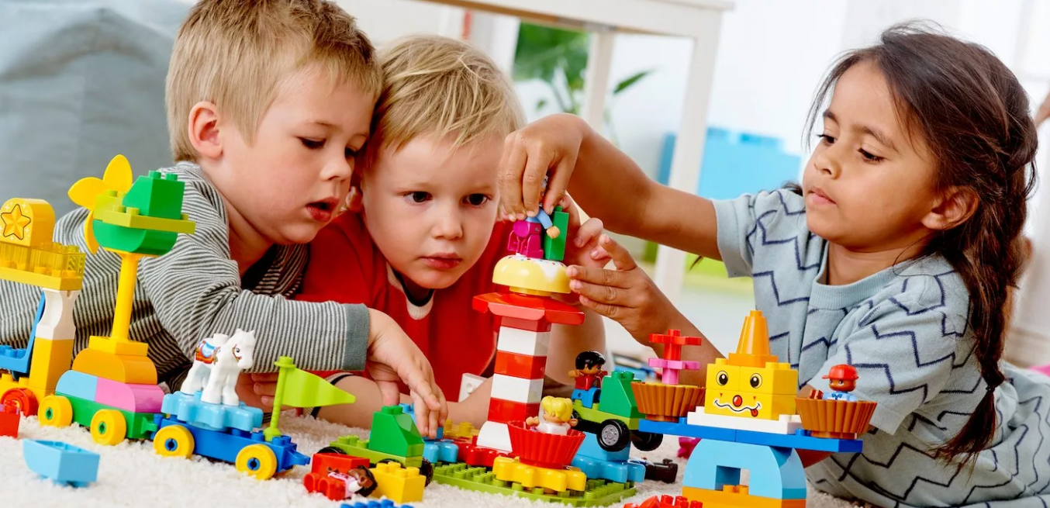
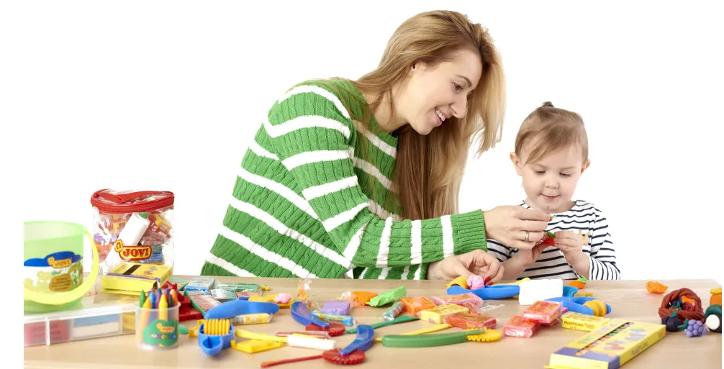
Hamkorlik
(ota-onalar, mahalliy jamoatchilik, boshlang‘ich ta’lim bilan) ishlari
Oilalar bilan hamkorlik
Guruhlar ishiga oilalarni jalb qilish
Hamkorlik imkoniyatlari
Oila bilan muloqot qilish
Oila bilan muloqot qilish tamoyillari
Kutuvlar

Slide 10
XIII bob. Ilovalar
1-ilova. Bolalarni boshlang‘ich taʼlimga majburiy yillik tayyorlash va to‘liq kunli guruhlarda markazlarning taxminiy joylashuvi bo‘yicha tavsiya.
2-Ilova. Bolalarni boshlang‘ich taʼlimga majburiy bir yillik tayyorlash va to‘liq kunli guruhlarda markazlarni tashkil etish bo‘yicha namunaviy tavsiya
3-ilova. Bolalarni boshlang‘ich taʼlimga majburiy bir yillik tayyorlash va to‘liq kunli guruhlarning namunaviy kun tartibi
4-ilova. Bolalarni boshlang‘ich taʼlimga majburiy bir yillik tayyorlash va to‘liq kunli guruhlarning namunaviy kun tartibini amaliyotda qo‘llash bo‘yicha tavsiyalar
5-ilova. Bolalarni boshlang‘ich taʼlimga majburiy bir yillik tayyorlash va to‘liq kunli guruhlar uchun namunaviy o‘quv rejasi
6-ilova. Bolalarni maktabga majburiy bir yillik tayyorlash va to‘liq kunli guruhlarda tashkil etiladigan bolalar faoliyatining turlarini taqsimlash bo‘yicha namuna
7-ilova. Bolalarni boshlang‘ich taʼlimga majburiy bir yillik tayyorlash va to‘liq kunli guruhlar uchun namunaviy yillik mavzuli rejalashtirish
8-ilova. Bolalarni boshlang‘ich taʼlimga majburiy bir yillik tayyorlash va to‘liq kunli guruhlar uchun namunaviy haftalik reja
9-ilova. 6-7 yoshli bolalarning rivojlanish xaritasi
10-ilova. 6-7 yoshli bolalarning maktabga tayyorgarlik xaritasi
11-ilova. Bolalarni boshlang‘ich taʼlimga majburiy bir yillik tayyorlash va to‘liq kunli guruhlarda tashkil etiladigan markazlar va jihozlash uchun materiallarning namunaviy ro‘yxati
12-ilova. Bolalarni boshlang‘ich taʼlimga majburiy bir yillik tayyorlash va to‘liq kunli guruhlar uchun tavsiya etiladigan bolalar adabiyoti ro‘yxati

Slide 11


EʼTIBORINGIZ UCHUN
RAHMAT!

